Slide 1
投资学 第11章
投资理论：资产组合理论
与资本资产定价模型

Slide 2
11.1 概述
现代投资理论的产生以1952年3月Harry.M.Markowitz发表的《投资组合选择》为标志
1962年，Willian Sharpe对资产组合模型进行简化，提出了资本资产定价模型（Capital asset pricing model， CAPM）
1976年，Stephen Ross提出了替代CAPM的套利定价模型（Arbitrage pricing theory，APT）。
上述的几个理论均假设市场是有效的。人们对市场能够地按照定价理论的问题也发生了兴趣，1965年，Eugene Fama在其博士论文中提出了有效市场假说（Efficient market hypothesis，EMH）
投资学 第11章

Slide 3
11.2 资产组合理论
基本假设
（1）投资者仅仅以期望收益率和方差（标准差）来评价资产组合（Portfolio）
（2）投资者是不知足的和风险厌恶的，即投资者是理性的。
（3）投资者的投资为单一投资期，多期投资是单期投资的不断重复。
（4）投资者希望持有有效资产组合。
投资学 第11章

Slide 4
11.2.1 组合的可行集和有效集
可行集与有效集
  可行集：资产组合的机会集合（Portfolio opportunity set），即资产可构造出的所有组合的期望收益和方差。
  有效组合（Efficient portfolio ）：给定风险水平下的具有最高收益的组合或者给定收益水平下具有最小风险的组合。每一个组合代表一个点。
  有效集（ Efficient set） ：又称为有效边界（ Efficient frontier）,它是有效组合的集合（点的连线）。
投资学 第11章

Slide 5
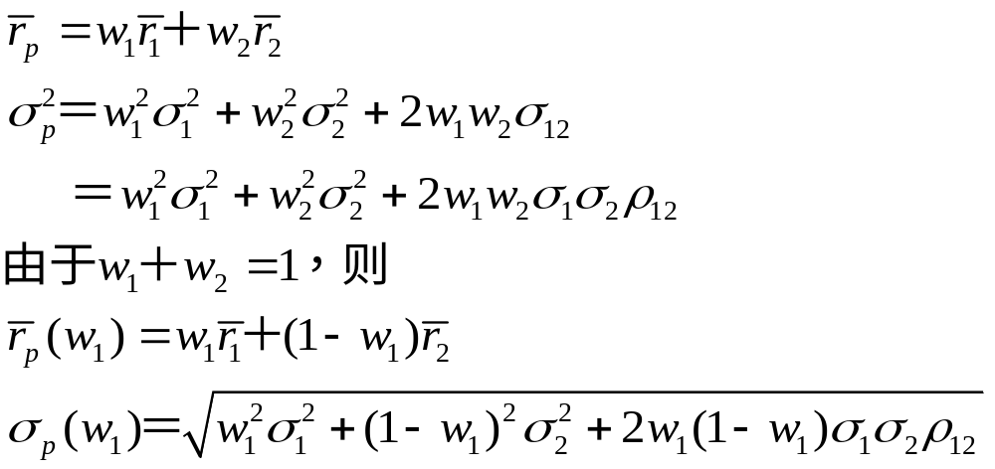
两种风险资产构成的组合的风险与收益
若已知两种资产的期望收益、方差和它们之间的相关系数，则由上一章的结论可知两种资产构成的组合之期望收益和方差为
由此就构成了资产在给定条件下的可行集！
投资学 第11章

Slide 6
注意到两种资产的相关系数为1≥ρ₁₂≥－1
因此，分别在ρ₁₂＝1和ρ₁₂＝－1时，可以得到资产组合的可行集的顶部边界和底部边界。
其他所有的可能情况，在这两个边界之中。
投资学 第11章

Slide 7
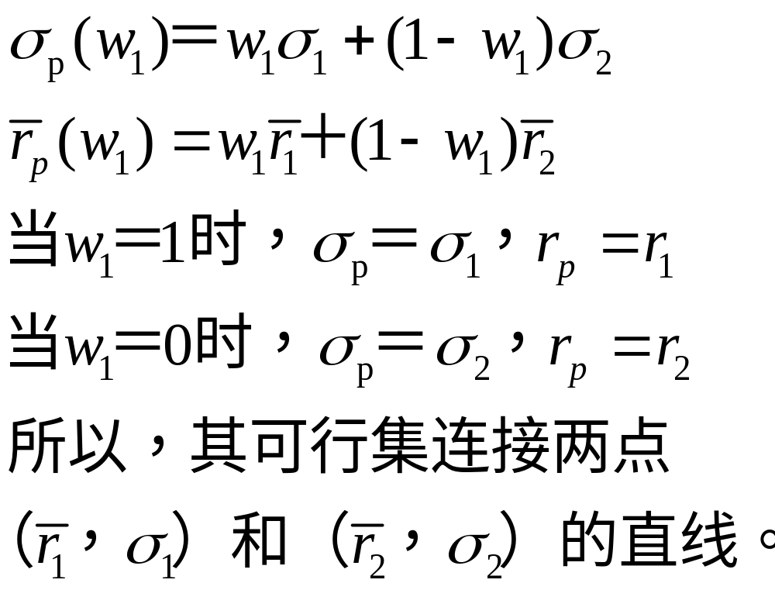
两种资产完全正相关，即ρ₁₂ ＝1，则有
投资学 第11章

Slide 8
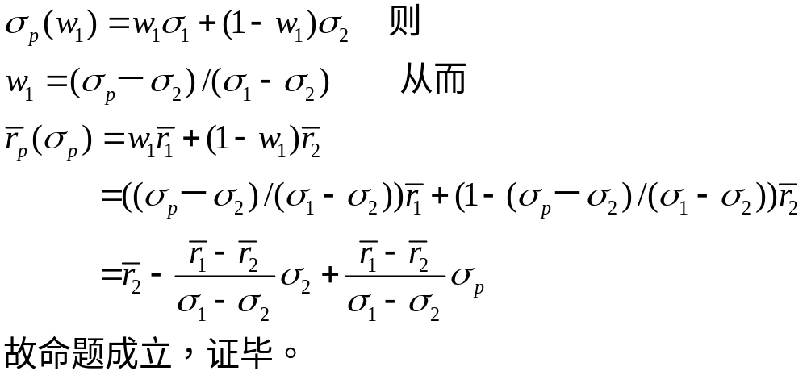
命题14.1：完全正相关的两种资产构成的可行集是一条直线。
证明：由资产组合的计算公式可得
投资学 第11章

Slide 9
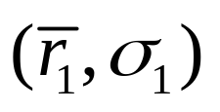
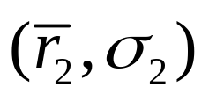
两种资产组合（完全正相关），当权重w₁从1减少到0时可以得到一条直线，该直线就构成了两种资产完全正相关的可行集（假定不允许买空卖空）。
收益 Er_{p}
风险σ_{p}
投资学 第11章

Slide 10
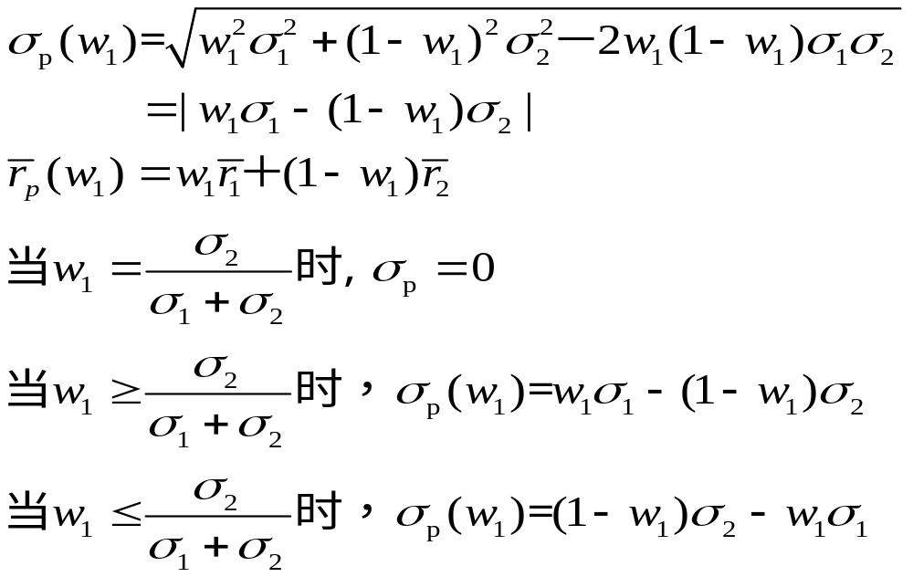
14.2.3 两种完全负相关资产的可行集
两种资产完全负相关，即ρ₁₂ =-1，则有
投资学 第11章

Slide 11
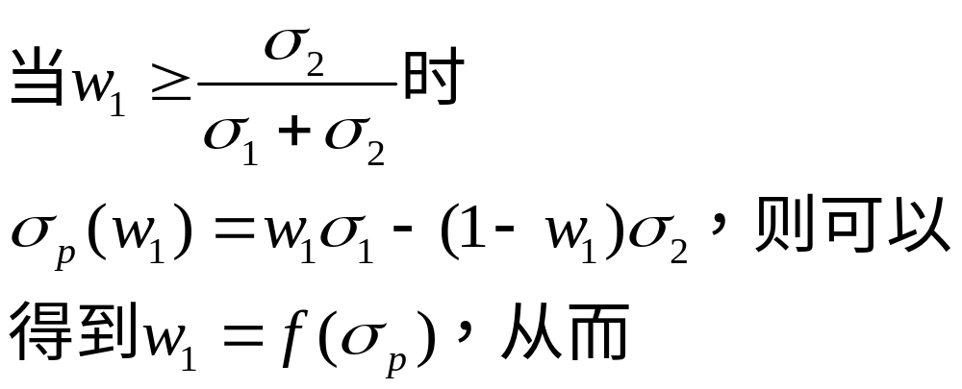
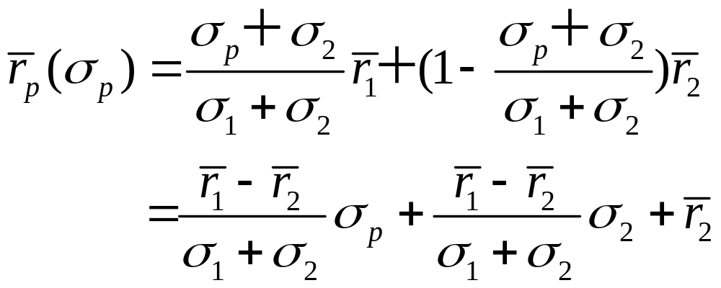
命题14.2：完全负相关的两种资产构成的可行集是两条直线，其截距相同，斜率异号。
证明：
投资学 第11章

Slide 12
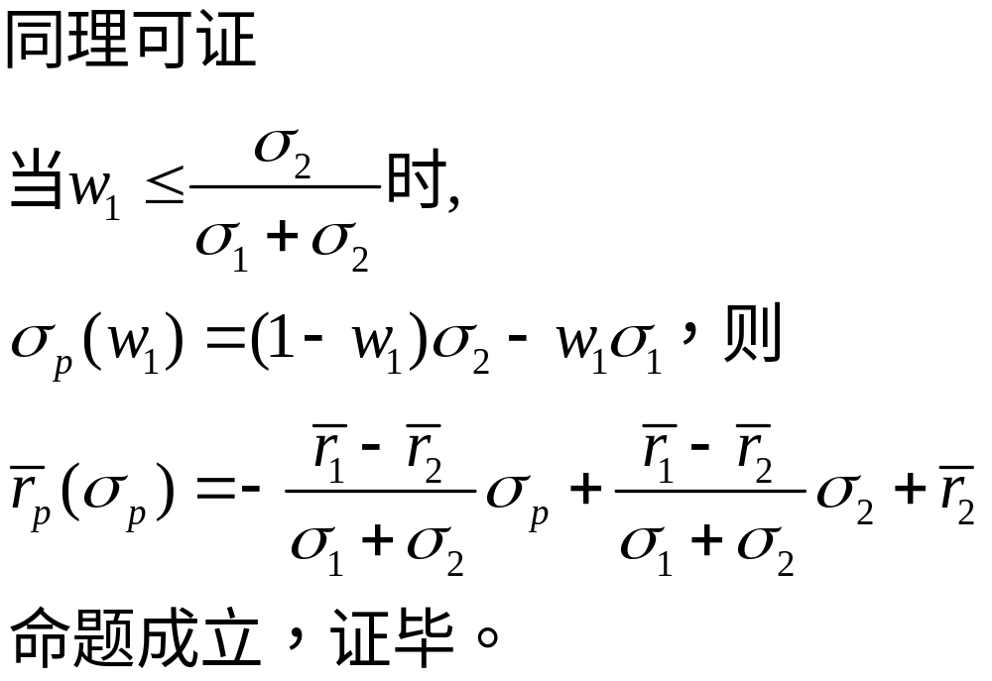
投资学 第11章

Slide 13
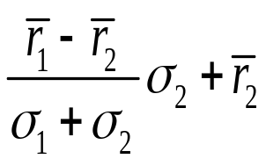
两种证券完全负相关的图示
收益r_{p}
风险σ_{p}
投资学 第11章

Slide 14
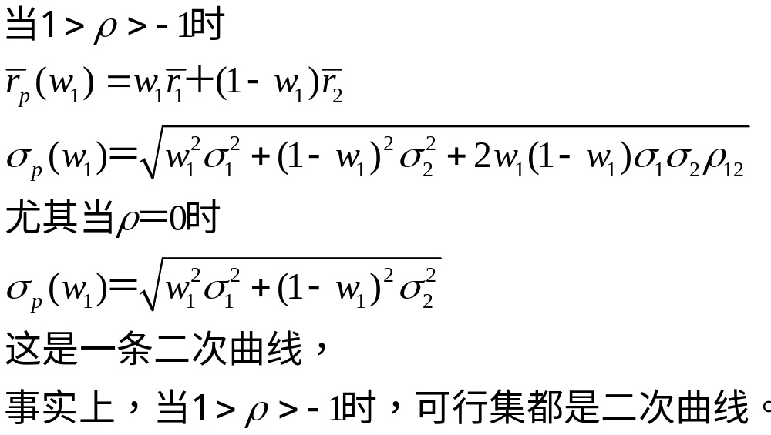
14.2.4 两种不完全相关的风险资产的组合的可行集
投资学 第11章

Slide 15

总结：在各种相关系数下、两种风险资产构成的可行集
收益Er_{p}
ρ=1
ρ=0
风险σ_{p}
ρ=-1
投资学 第11章

Slide 16
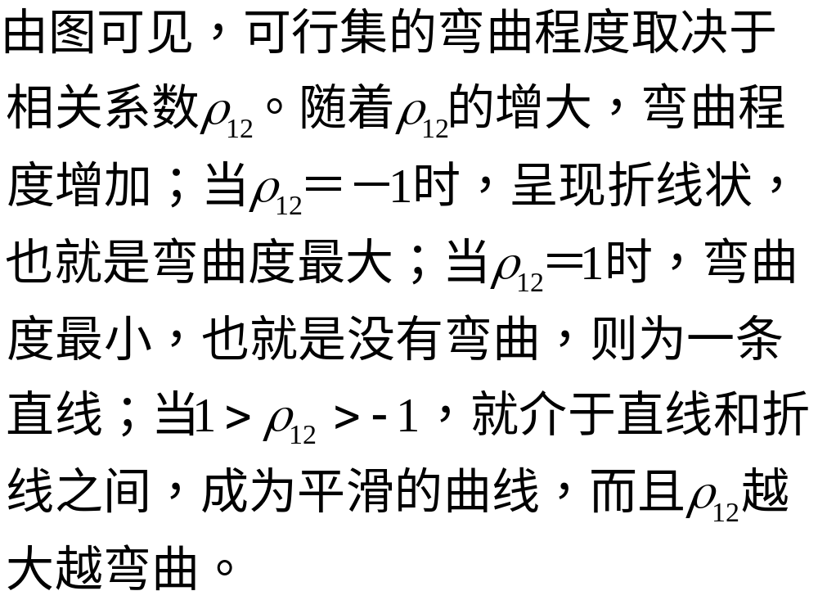
投资学 第11章

Slide 17
3种风险资产的组合二维表示
一般地，当资产数量增加时，要保证资产之间两两完全正（负）相关是不可能的，因此，一般假设两种资产之间是不完全相关（一般形态）。
3
收益r_{p}
4
2
1
投资学 第11章
风险σ_{p}

Slide 18
不可能的可行集
收益r_{p}
A
B
风险σ_{p}
投资学 第11章

Slide 19
11.2.5 风险资产组合的有效集
在可行集中，有一部分投资组合从风险水平和收益水平这两个角度来评价，会明显地优于另外一些投资组合，其特点是在同种风险水平的情况下，提供最大预期收益率；在同种收益水平的情况下，提供最小风险。我们把满足这两个条件（均方准则）的资产组合，称之为有效资产组合；
由所有有效资产组合构成的集合，称之为有效集或有效边界。投资者的最优资产组合将从有效集中产生，而对所有不在有效集内的其它投资组合则无须考虑。
投资学 第11章

Slide 20
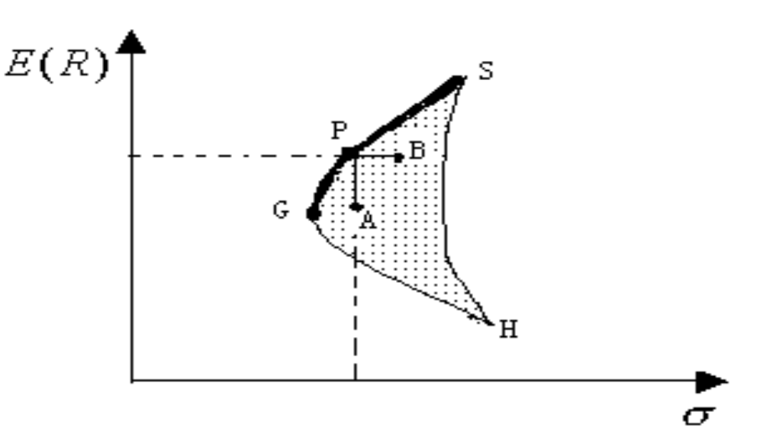
整个可行集中，G点为最左边的点，具有最小标准差。从G点沿可行集右上方的边界直到整个可行集的最高点S（具有最大期望收益率），这一边界线GS即是有效集。例如：自G点向右上方的边界线GS上的点所对应的投资组合如Ｐ，与可行集内其它点所对应的投资组合（如Ａ点）比较起来，在相同风险水平下，可以提供最大的预期收益率；而与Ｂ点比较起来，在相同的收益水平下，Ｐ点承担的风险又是最小的。
投资学 第11章

Slide 21
总 结
A、两种资产的可行集
  完全正相关是一条直线
  完全负相关是两条直线
  完全不相关是一条抛物线
  其他情况是界于上述情况的曲线
B、两种资产的有效集
  左上方的线
C、多个资产的有效边界
  可行集：月牙型的区域
  有效集：左上方的线
投资学 第11章

Slide 22
马克维茨的数学模型*
均值-方差（Mean-variance）模型是由哈里·马克维茨等人于1952年建立的，其目的是寻找有效边界。通过期望收益和方差来评价组合，投资者是理性的：害怕风险和收益多多益善。
因此，根据上一章的占优原则这可以转化为一个优化问题，即
  （1）给定收益的条件下，风险最小化
  （2）给定风险的条件下，收益最大化
投资学 第11章

Slide 23
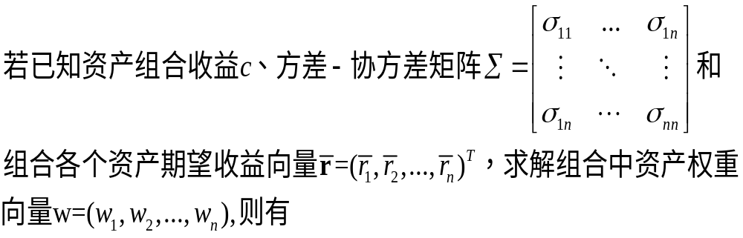
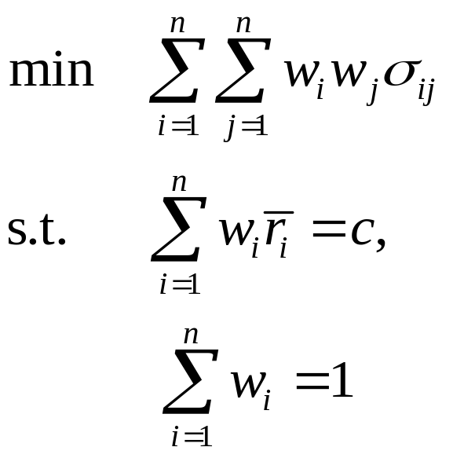
投资学 第11章

Slide 24
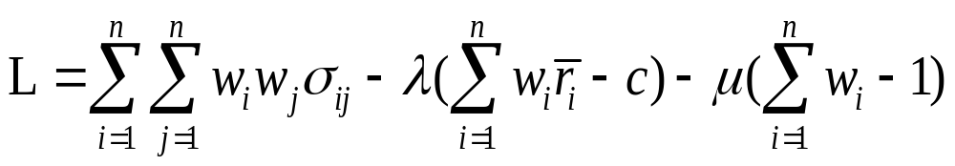
对于上述带有约束条件的优化问题，可以引入拉格朗日乘子λ和μ来解决这一优化问题。构造拉格朗日函数如下
上式左右两边对w_{i}求导数，令其一阶条件为0，得到方程组
投资学 第11章

Slide 25
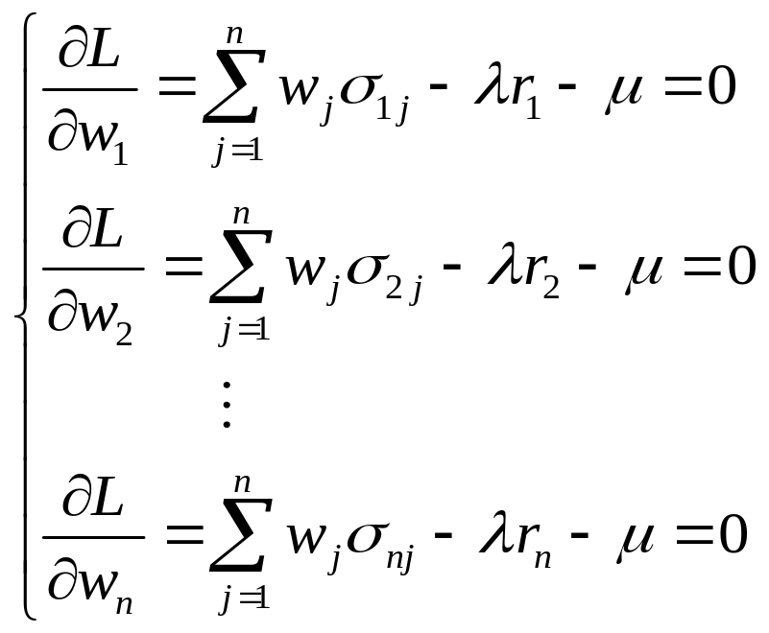
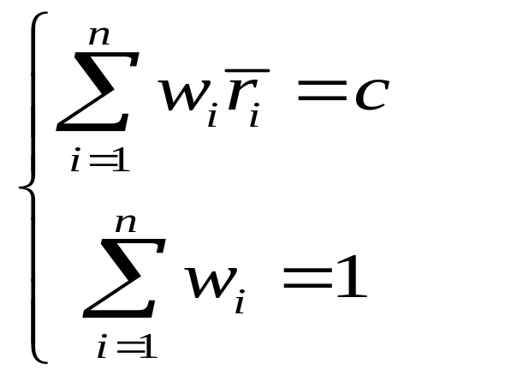
和方程
投资学 第11章

Slide 26
这样共有n＋2方程，未知数为w_{i}（i＝1，2,…,n）、λ和μ，共有n＋2个未知量，其解是存在的。
注意到上述的方程是线性方程组，可以通过线性代数加以解决。
例：假设三项不相关的资产，其收益均值分别为1，2，3，方差都为1，若要求三项资产构成的组合期望收益为2，求解最优的权重。
投资学 第11章

Slide 27
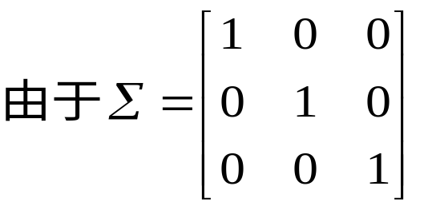
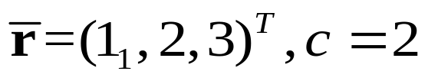
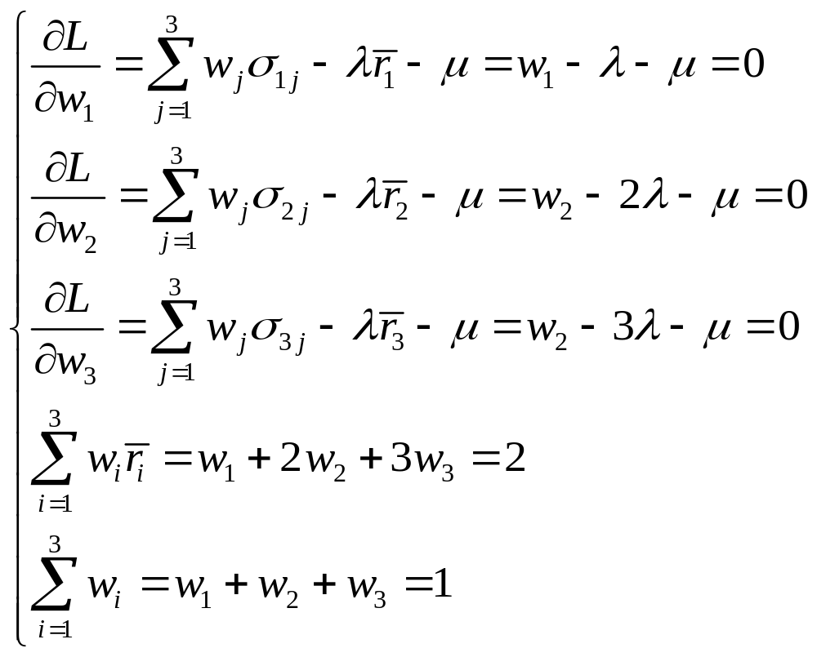
投资学 第11章

Slide 28
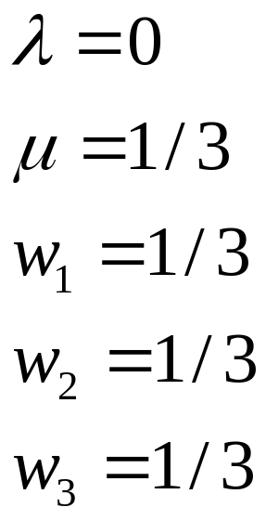
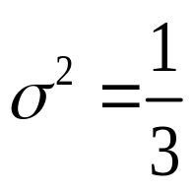
由此得到组合的方差为
课外练习：假设三项不相关的资产。其均值分别为1，2，3，方差都为1，若要求三项资产构成的组合期望收益为1，求解最优的权重。
投资学 第11章

Slide 29
11.2.6 最优风险资产组合（图形表达）
由于假设投资者是风险厌恶的，因此，最优投资组合必定位于有效集边界上，其他非有效的组合可以首先被排除。
虽然投资者都是风险厌恶的，但程度有所不同，因此，最终从有效边界上挑选那一个资产组合，则取决于投资者的风险规避程度。
度量投资者风险偏好的无差异曲线与有效边界共同决定了最优的投资组合。
投资学 第11章

Slide 30
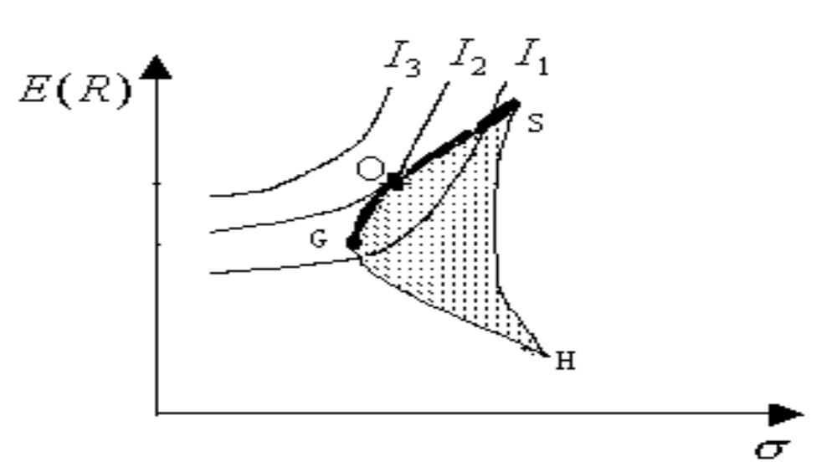
最优组合的确定
最优资产组合位于无差异曲线I2与有效集相切的切点Ｏ处。由G点可见，对于更害怕风险的投资者，他在有效边界上的点具有较低的风险和收益。
投资学 第11章

Slide 31
资产组合理论的优点
首次对风险和收益进行精确的描述，解决对风险的衡量问题，使投资学从一个艺术迈向科学。
分散投资的合理性为基金管理提供理论依据。单个资产的风险并不重要，重要的是组合的风险。
从单个证券的分析，转向组合的分析
投资学 第11章

Slide 32
资产组合理论的缺点
当证券的数量较多时，计算量非常大，使模型应用受到限制。
解的不稳定性。
因此，马克维茨及其学生夏普就可是寻求更为简便的方法，这就是CAPM。
投资学 第11章

Slide 33
11.3 资本资产定价模型（CAPM）
资本资产定价模型（Capital Asset Pricing Model，CAPM）是由美国Stanford大学教授夏普等人在马克维茨的证券投资组合理论基础上提出的一种证券投资理论。
CAPM解决了所有的人按照组合理论投资下，资产的收益与风险的问题。
CAPM 理论包括两个部分：资本市场线（CML）和证券市场线（SML）。
投资学 第11章

Slide 34
11.3.1 引子
我们讨论了由风险资产构成的组合，但未讨论资产中加入无风险资产的情形。
假设无风险资产的具有正的期望收益，且其方差为0。
将无风险资产加入已经构成的风险资产组合（风险基金）中，形成了一个无风险资产+风险基金的新组合，则可以证明：新组合的有效前沿将是一条直线。
投资学 第11章

Slide 35
无风险资产的定义
    如果投资者在期初购买了一种无风险资产，那么他将准确的知道在持有期期末这笔资产的准确价值。
    无风险资产的回报率与风险资产的回报率之间的协方差为零。
    注释
      （1）无风险资产必须有明确的收益，并且没有任何违约风险，比如国债、国库券。
      （2）持有期和资产到期日不重合的资产一般视为风险资产。
      （3）将无风险资产加入已经构成的风险资产组合中，形成了一个无风险资产+风险基金的新组合，考察资产组合的有效集、可行集以及最优风险资产组合。
投资学 第11章

Slide 36
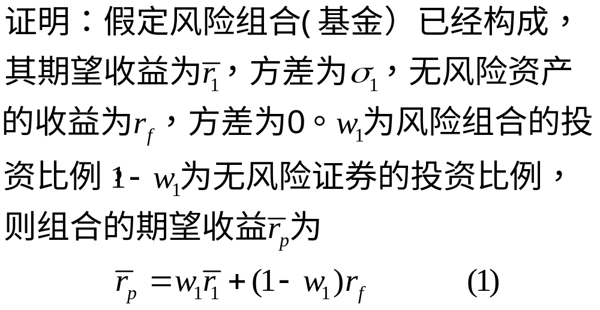
命题：一种无风险资产与风险组合构成的新组合的有效边界为一条直线。
投资学 第11章

Slide 37
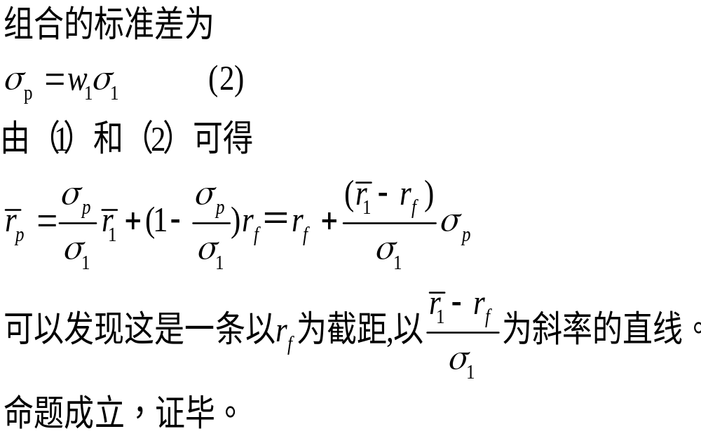
一种风险资产与无风险资产构成的组合，其标准差是风险资产的权重与标准差的乘积。
投资学 第11章

Slide 38
不可行
收益r_{p}
r_{f}
非有效
风险σ_{p}
投资学 第11章

Slide 39

加入无风险资产后的最优资产组合
收益
新组合的
有效边界
资本配置线
M
无风险收益率r_{f}
原组合
有效边界
F
风险
投资学 第11章

Slide 40
资本配置线（capital allocation line，CAL）
资本配置线描述了投资者最优投资组合中风险资产和无风险资产获得的期望收益率和标准差的组合。
特点：
1.直线，与风险资产的有效前沿相切。
2.斜率最大，风险和收益最佳权衡
3.切点的位置反映了投资者最优的风险资产组合
投资学 第11章

Slide 41
11.3.2 分离定理
分离定理（Separation theorem）：所有的投资者，无论他们的风险规避程度如何不同，都会将切点组合（风险组合）与无风险资产混合起来作为自己的最优风险组合。形象地，该直线将无差异曲线与风险资产组合的有效边界分离了。
因此，无需先确知投资者偏好，就可以确定风险资产最优组合。即无论投资者的偏好如何，直线FM上的点就是最优投资组合，
风险厌恶较低的投资者可以多投资风险基金M，少投资无风险证券F，反之亦反。
投资学 第11章

Slide 42
分离定理对组合选择的启示
若市场是有效的，由分离定理，资产组合选择问题可以分为两个独立的工作，即资本配置决策（Capital allocation decision）和资产选择决策（Asset allocation decision）。
资本配置决策：考虑资金在无风险资产和风险组合之间的分配。
资产选择决策：在众多的风险证券中选择适当的风险资产构成资产组合。
投资学 第11章

Slide 43
11.3.2 资本市场线的导出
一个具有非凡创意的假设！
假设市场中的每个投资者都是资产组合理论的有效应用者，人人都是理性的！
根据分离定理，这些投资者将选择具有相同的结构的风险基金（风险资产组合）。投资者之间的差异仅仅体现在风险基金和无风险资产的投资比例上。
这些投资者对每个资产回报的均值、方差以及协方差具有相同的预期，这时所有投资者的CAL是相同的，这时的CAL叫CML。
投资学 第11章

Slide 44
由于投资者对每个资产回报的均值、方差以及协方差具有相同的预期，因此每一位投资者都购买相同的风险基金，则该风险基金应该是市场组合，那么市场处于均衡状态，供给=需求。
风险基金＝市场组合（Market portfolio）：与整个市场上风险证券比例一致的资产组合。对股票市场而言，就是构造一个包括所有上市公司股票，且结构相同的基金（如指数基金）。
因为只有当风险基金等价与市场组合时，才能保证：（1）全体投资者购买的风险证券等于市场风险证券的总和——市场均衡；（2）每个人购买同一种风险基金——分离定理。
投资学 第11章

Slide 45
收益
M
无风险收益率F
标准差
在均衡状态下，资产组合（FM直线上的点）是市场组合M与无风险资产F构成的组合，因此，可以根据图形得到
投资学 第11章

Slide 46
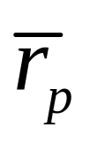
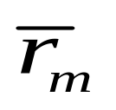
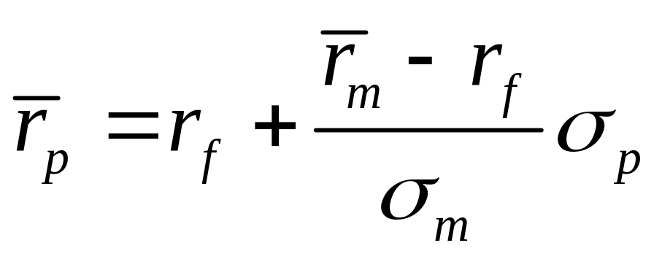

m
资本市场线CML
r_{f}
σp
σ_{m}
投资学 第11章

Slide 47
CML是无风险资产与风险资产构成的组合的有效边界。
  CML的截距被视为时间的报酬
  CML的斜率就是单位风险溢价（风险的市场价格）
在金融世界里，任何资产组合都不可能超越CML 。由于单个资产一般来说，并不是最优的资产组合，因此，单个资产也位于该直线的下方。
投资学 第11章

Slide 48
15.3.3 定价模型——证券市场线（SML）
CML是均衡条件下，将一项有效资产组合的期望收益率与其标准差联系起来，但它并未表明一项单独资产的期望收益率是如何与其自身的风险相联系。
CAPM模型的最终目的是要对证券进行定价，因此，就由CML推导出SML。-----单个资产与市场组合的关系。
投资学 第11章

Slide 49
CAPM的假设条件
1.投资者只需要知道期望收益率、方差和协方差，就知道哪一个投资组合是最优的。
2.投资者对期望收益率、方差和协方差具有相同的预期。
3.市场是完全竞争的，即投资者买卖资产不会对价格产生影响。
4.可以卖空
5.无交易成本
投资学 第11章

Slide 50
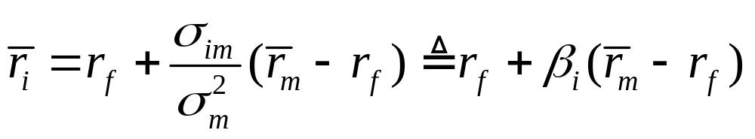
资本资产定价模型
命题：若市场投资组合是有效的，则任一资产i的期望收益满足：
投资学 第11章

Slide 51
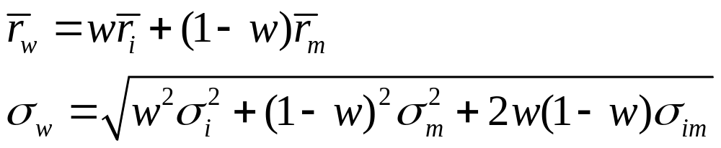
该命题的证明：考虑持有权重w资产i，和权重(1- w)的市场组合m构成的一个新的资产组合，由组合计算公式有
r
证券i与m的组合构成的有效边界为im；
im不可能穿越资本市场线；
当w=0时，曲线im的斜率等于资本市场线的斜率。
m
i
r_{f}
σ
市场组合
投资学 第11章

Slide 52
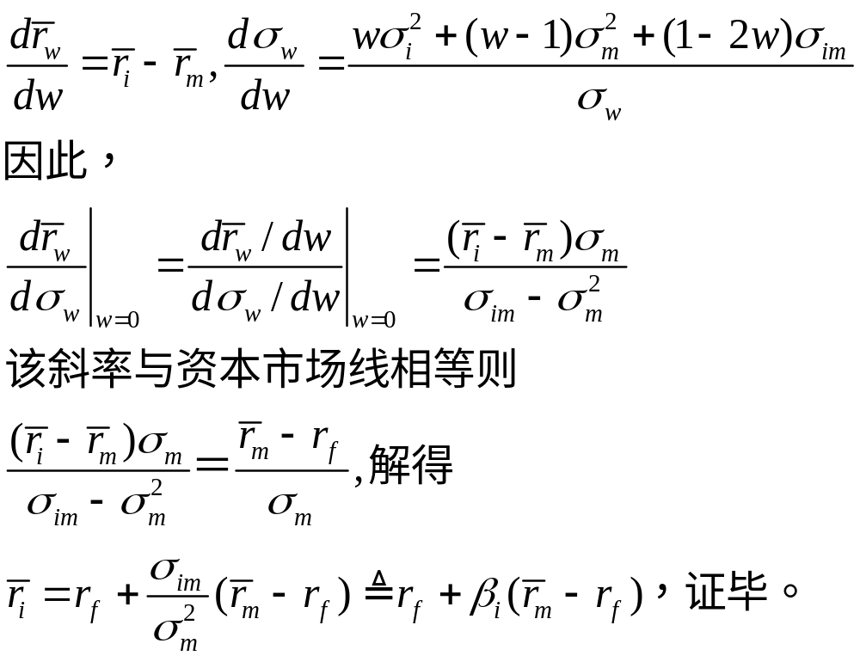
投资学 第11章

Slide 53
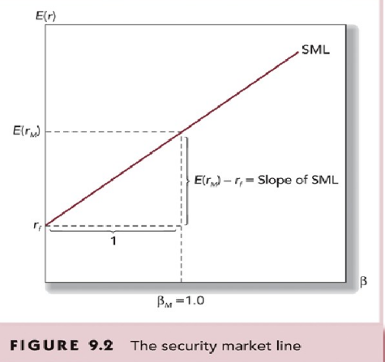
证券市场线（Security market line）
投资学 第11章

Slide 54
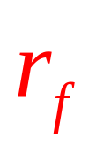
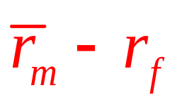

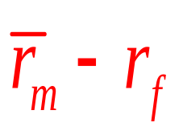


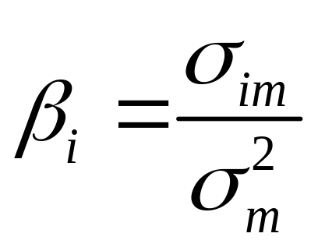
  方程以 为截距，以 为斜率。因为斜率是正的，所以 越高的证券，其期望回报率也越高。
  称证券市场线的斜率 为风险价格，而称 为证券的风险。由 的定义，我们可以看到，衡量证券风险的关键是该证券与市场组合的协方差而不是证券本身的方差。
投资学 第11章

Slide 55
β系数。美国经济学家威廉·夏普提出的风险衡量指标。用它反映资产组合波动性与市场波动性关系（在一般情况下，将某个具有一定权威性的股指（市场组合）作为测量股票β值的基准）。
如果β值为1.1，即表明该股票波动性要比市场大盘高10％，说明该股票的风险大于市场整体的风险，当然它的收益也应该大于市场收益，因此是进攻型证券。反之则是防守型股票。无风险证券的β值等于零，市场组合相对于自身的β值为1。
投资学 第11章

Slide 56
计算实例：在实际操作中，人们如要计算某资产组合的预期收益率，那么，应首先获得以下三个数据：无风险利率，市场资产组合预期收益率，以及β值。
假定某证券的无风险利率是3%，市场资产组合预期收益率是8%，β值为1.1，则该证券的预期收益率为？
可见，β值可替代方差作为测定风险的指标。
投资学 第11章

Slide 57
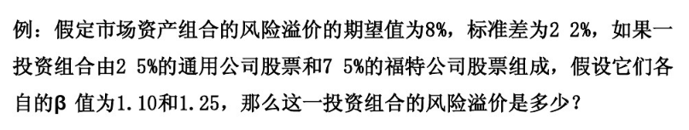

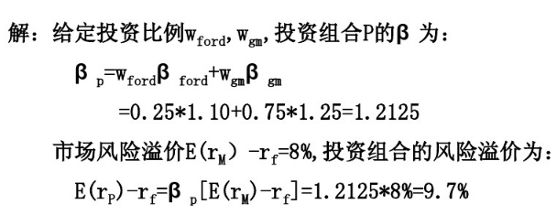
例题

Slide 58







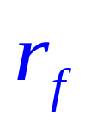


思考：现实中的证券有没有可能高（低）于证券市场线？
.
.
投资学 第11章

Slide 59
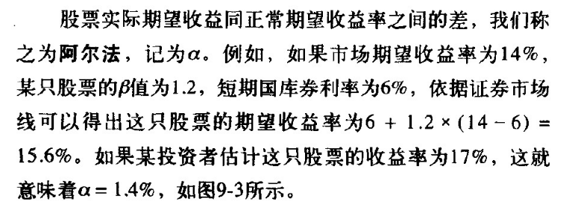

Slide 60
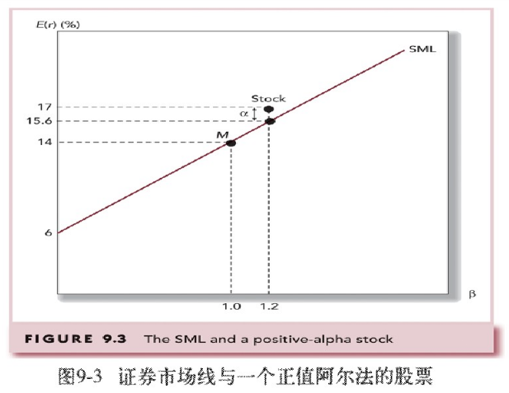

Slide 61
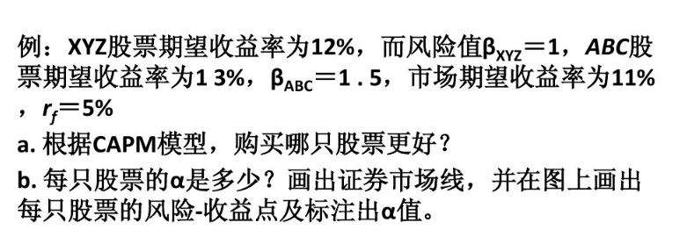
例题

Slide 62
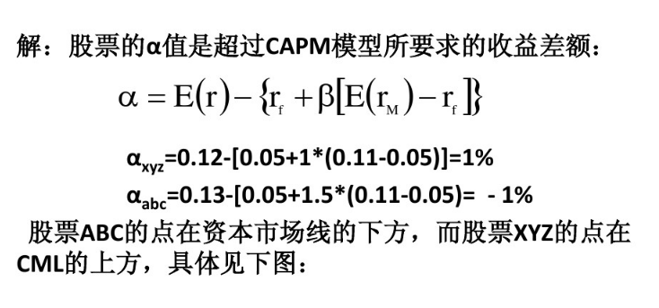

Slide 63
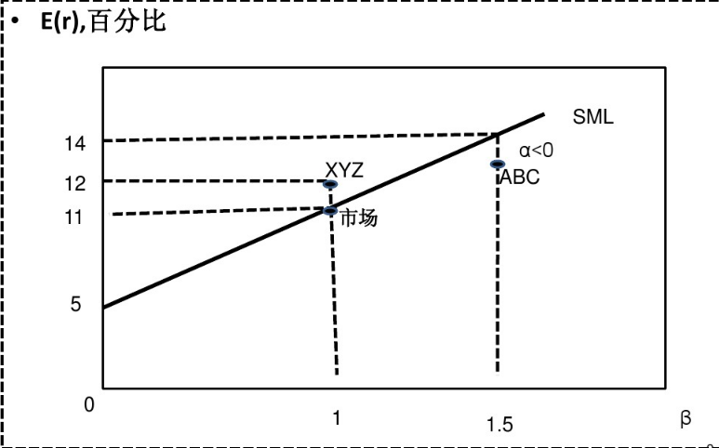

Slide 64
注 意
SML给出的是期望形式下的风险与收益的关系，若预期收益高于证券市场线给出的的收益，则应该看多该证券，反之则看空。
SML只是表明我们期望高贝塔的证券会获得较高的收益，并不是说高贝塔的证券总能在任何时候都能获得较高的收益，如果这样高贝塔证券就不是高风险了。若当前证券的实际收益已经高于证券市场线的收益则应该看空该证券，反之则看多。
当然，从长期来看，高贝塔证券将取得较高的平均收益率——期望回报的意义。
投资学 第11章

Slide 65
注 意
SML虽然是由CML导出，但其意义不同
  （1）CML给出的是市场组合与无风险证券构成的组合的有效集，任何资产（组合）的期望收益不可能高于CML。
  （2）SML给出的是单个证券或者组合的期望收益，它是一个有效市场给出的定价，但实际证券的收益可能偏离SML。
均衡时刻，有效资产组合可以同时位于资本市场线和证券市场线上，而无效资产组合和单个风险资产只能位于证券市场线上.
投资学 第11章

Slide 66
      两者的使用范围不同:
        （2）资本市场线只适合于描述无风险资产与有效率的风险资产组合，在组合后的有效风险资产组合的收益和风险关系。
        证券市场线描述的是任何一种资产或资产组合的收益和风险之间的关系
        证券市场线表达式即为通常所说的CAPM
投资学 第11章

Slide 67
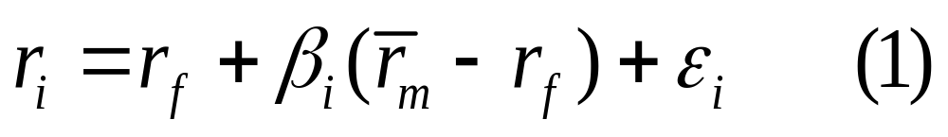
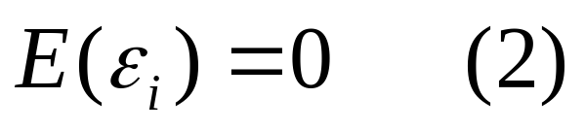
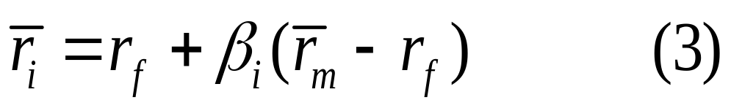
11.3.4 证券市场线与系统风险
设某种资产i的收益为
设
则由（1）和（2）得到
投资学 第11章

Slide 68
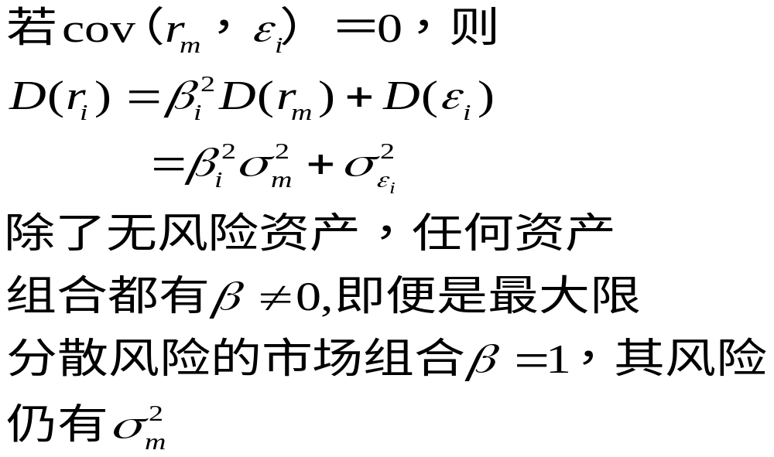
总风险=系统性风险+公司特定风险
投资学 第11章

Slide 69
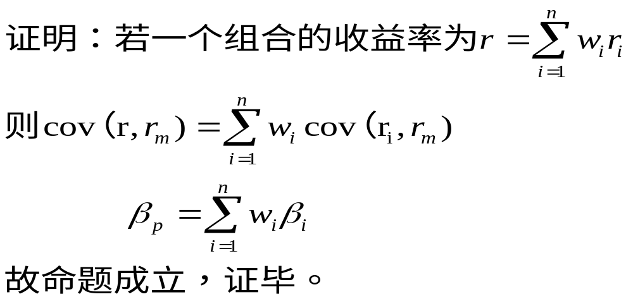
投资组合的贝塔值公式
命题：组合的贝塔值是组合中各个资产贝塔值的加权平均。
投资学 第11章

Slide 70


命题：系统风险无法通过分散化来消除。
为简单说明，假设权重一样，即1/n
投资学 第11章

Slide 71

系统风险
非
系统风险
投资学 第11章

Slide 72
组合风险随股票品种的增加而降低，但不降低到零，因为还有系统风险。
风险
非系统风险
30
系统风险
组合数目
投资学 第11章

Slide 73
小 结
SML的β表示资产的波动性与市场波动的关系，市场组合的β＝1， 若β＞1，则表明其波动大于市场，或者说由于市场波动导致证券比市场更大的波动，反之则反。
β衡量的风险是系统风险的，系统风险无法通过分散化消除。
由于证券的期望收益是关于β的线性函数，这表明市场仅仅对系统风险进行补偿，而对非系统风险不补偿。
投资学 第11章

Slide 74
证券风险概念
系统风险（Systemic risk）
  它是指由于公司外部、不为公司所预计和控制的因素造成的风险。通常表现为国家、地区性战争或骚乱（如9.11事件，美国股市暴跌），全球性或区域性的石油恐慌，国民经济严重衰退或不景气，国家出台不利于公司的宏观经济调控的法律法规，中央银行调整利率等。
  系统性风险事件一旦发生，将波及所有的证券，但是由于β不同，不同的证券对此反应是不同，可见β又反应某种证券的风险对整个市场风险的敏感度。
投资学 第11章

Slide 75
系统风险及其因素的特征：
  （1）系统性风险由共同一致的因素产生。
  （2）系统性风险对证券市场所有证券都有影响，包括某些具有垄断性的行业同样不可避免，所不同的只是受影响的程度不同。
  （3）系统性风险不能通过投资分散化达到化解的目的。
  （4）系统风险与预期收益成正比关系，市场只对系统风险进行补偿。
投资学 第11章

Slide 76
非系统性风险
  定义：产生于某一证券或某一行业的独特事件，如破产、违约等，与整个证券市场不发生系统性联系的风险。即总风险中除了系统风险外的偶发性风险，或称残余风险和特有风险（Special risk）。
  非系统风险可以通过组合投资予以分散，因此，投资者可以采取措施来规避它，所以，在定价的过程中，市场不会给这种风险任何酬金。
  对单个证券而言，由于其没有分散风险，因此，其实际的风险就是系统风险加上特有风险，所以其收益就是
投资学 第11章

Slide 77


无风险收益
系统风险补偿
特有风险补偿
.
.
投资学 第11章

Slide 78
11.4 CAPM的扩展
没有无风险资产
  尽管短期国债名义上是无风险资产，但是，它们的实际收益是不确定的。
  CML退化：投资者不得不在风险资产的有效率边界上选择资产组合。
具有无风险借出但无借入情况下的资产组合选择
  CML＋均方有效前沿
投资学 第11章

Slide 79


E(r)
CML
Q
更多风险忍耐的投资者
P
A
F
更少风险忍耐的投资者
St. Dev
具有无风险借出但无借入情况下的资产组合选择
投资学 第11章

Slide 80
无风险借贷利率不相等条件下的CML：三段曲线
  个人如果要借款投资于风险资产组合，必须付出比国库券利率高的利率。例如，经纪人索要的保证金贷款利率就高于国库券利率。
E(r)
CML
B
Q
P
高风险忍耐的投资者
A
中风险忍耐的投资者
低风险忍耐的投资者
F
投资学 第11章
St. Dev

Slide 81
E(r)
CML
高风险忍耐的投资者
中风险忍耐的投资者
低风险忍耐的投资者
F
St. Dev
投资学 第11章

